Slide 1
広島工業大学×DreamArts AR開発 勉強会

Slide 2
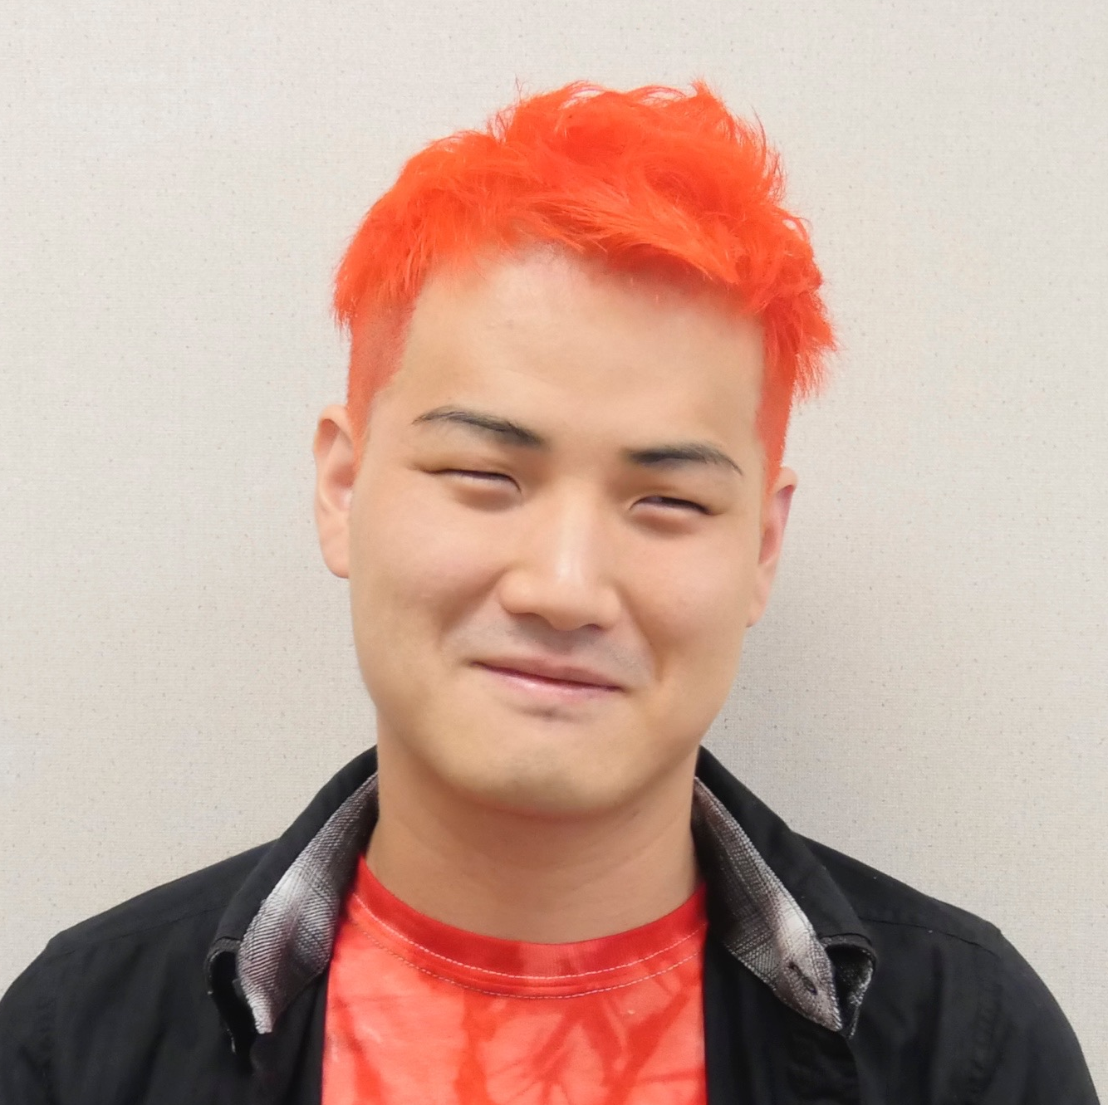
自己紹介
2
名前 ： 三島 冠太
出身 ： 広島工業大学
所属 ： INSUITEグループ（絶賛開発中）
ひとこと
基礎理論工学研究会でHTC VIVEを買った元会計です。
HSCという団体でVR、AR、MRなどを中心にIT系のイベントを開いていました。
ARコンテンツはUnity＋VuforiaやA-Frame+AR.jsで作ったことがあります。

Slide 3
AR開発・発表

Slide 4
ARといえば
『SNOW』
『ポケモンGO』

Slide 5
スケジュール
ハンズオン
15:00まで
企画・実装
16:00まで
発表
16:20まで
Notes:
簡単なソースコードがあるので、それをコピペでとりあえず実行できることを確認していただきます。

Slide 6
スケジュール
ハンズオン
15:00まで
企画・実装
16:00まで
発表
16:20まで
Notes:
簡単なソースコードがあるので、それをコピペでとりあえず実行できることを確認していただきます。

Slide 7
スケジュール
ハンズオン
15:00まで
企画・実装
16:00まで
発表
16:20まで
Notes:
簡単なソースコードがあるので、それをコピペでとりあえず実行できることを確認していただきます。

Slide 8
スケジュール
ハンズオン
15:00まで
企画・実装
16:00まで
発表
16:20まで
Notes:
簡単なソースコードがあるので、それをコピペでとりあえず実行できることを確認していただきます。

Slide 9
ハンズオン
~14:30
ARKitとは
~14:40
1.0：水平面の認識
~14:50
1.5：垂直面、画像の認識
Notes:
簡単なソースコードがあるので、それをコピペでとりあえず実行できることを確認していただきます。 xCodeの信頼 常に許可ちゃんと用意 ライトニング＋コンバート 発表に表示するする方法を調べておく

Slide 10
ハンズオン：ARKitとは
~14:30
ARKitとは
~14:40
1.0：水平面の認識
~14:50
1.5：垂直面、画像の認識
Notes:
簡単なソースコードがあるので、それをコピペでとりあえず実行できることを確認していただきます。 xCodeの信頼 常に許可ちゃんと用意 ライトニング＋コンバート 発表に表示するする方法を調べておく

Slide 11
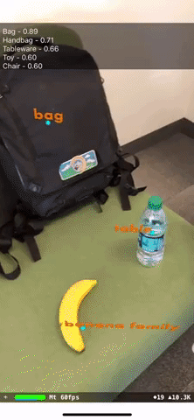
ハンズオン：ARKitとは
11
AppleのARのアプリ作成用フレームワークです。 カメラやセンサから環境マッピング、自己位置推定ができます。
Firebase ML KitとARKitを組み合わせると こんなことも！
ハンズオン
企画・実装
発表
Notes:
注意点：Appleアカウント
チームを自分のアカウントにする
ターゲットメンバーシップにプロジェクトを入れる
画像の大きさは大体0.1くらいwidthを変える
なんか変な変換されてしまう
画像を用意する 三次元的に

Slide 12
ハンズオン：水平面の認識
~14:30
ARKitとは
~14:40
1.0：水平面の認識
~14:50
1.5：垂直面、画像の認識
Notes:
簡単なソースコードがあるので、それをコピペでとりあえず実行できることを確認していただきます。

Slide 13
ハンズオン：水平面の認識
13
https://github.com/KantaiMishima/ARKit/tree/master/DetectImage
ハンズオン
企画・実装
発表

Slide 14
ハンズオン：垂直面、画像の認識
~14:30
ARKitとは
~14:40
1.0：水平面の認識
~14:50
1.5：垂直面、画像の認識
Notes:
簡単なソースコードがあるので、それをコピペでとりあえず実行できることを確認していただきます。

Slide 15
ハンズオン：垂直面、画像の認識
15
https://github.com/KantaiMishima/ARKit/tree/master/DetectImage
ハンズオン
企画・実装
発表
Notes:
前のプロジェクトをkesu
画像を用意する

Slide 16
ハンズオン：垂直面、画像の認識
16
https://github.com/Kantianism/ARKit/tree/master/BallToWall
ハンズオン
企画・実装
発表

Slide 17
スケジュール
ハンズオン
企画・実装
発表
15:00まで
16:00まで
16:20まで
Notes:
簡単なソースコードがあるので、それをコピペでとりあえず実行できることを確認していただきます。

Slide 18
・それぞれ成果物を５分で発表していただきます ・発表方法は自由です(スライドなど) ・企画・実装それぞれ半分に分かれてください ・企画側：アイデア、発表 ・実装側：実現検証、開発 ・１時間しかないのでご注意ください
企画・実装

Slide 19
戦闘機調達ゲーム 1.水平面を検知した時に飛行機を出現させる 2.その飛行機の数がそのままポイントになる 3.時間終了時までのハイスコアを競うゲーム
例えば

Slide 20
それでは自分たちで自由に 作ってみましょう！
企画・実装

Slide 21
企画・実装
16:00発表
・それぞれ成果物を５分で発表していただきます ・発表方法は自由です(スライド＋デモなど) ・企画・実装それぞれ半分に分かれてください ・企画側：アイデア、発表 ・実装側：実現検証、開発 ・１時間しかないので注意してください

Slide 22
スケジュール
ハンズオン
企画・実装
発表
15:00まで
16:00まで
16:20まで
Notes:
簡単なソースコードがあるので、それをコピペでとりあえず実行できることを確認していただきます。

Slide 23
興味があればARKit2.0も是非触ってみてください https://developer.apple.com/jp/arkit/ 2.0ではこんなことも ・AR空間の共有 ・スマホのカメラからオブジェクトのスキャン ・目線や舌の動きを取得
Notes:
ちなみに今回ARKit1.5までの紹介を行いましたが、もっと夢が広がる2.0が出ています。
この2.0ではiPhoneのカメラからマーカーにできる物体認識をおこなうことができたり、
ARの世界を複数のデバイスで共有することができたり、
顔の目線や舌の認識をすることができたりと面白そうなものでいっぱいです ぜひ色々作ってみてください！ https://qiita.com/k-boy/items/d935b76fed67e11b9fb2

